Slide 1

Detection
19 April 2026

Slide 2

Meet the Team
ML 10-B
Dina
Alfarobi
Hari Irianto

Slide 3
Objectives & Scope
Fraud atau kecurangan dalam transaksi merupakan masalah serius yang terjadi di berbagai sektor seperti keuangan, e-commerce, asuransi, dan kesehatan. Aktivitas fraud sering kali sulit dideteksi secara manual karena volume data yang besar dan pola kecurangan yang semakin kompleks.
Dengan perkembangan teknologi, khususnya Artificial Intelligence (AI), proses deteksi fraud dapat dilakukan secara otomatis dengan menganalisis pola transaksi dan mengidentifikasi aktivitas yang tidak wajar. Algoritma machine learning seperti Logistic Regression dan Random Forest dapat digunakan untuk membangun sistem yang mampu mendeteksi potensi fraud secara lebih cepat dan akurat.
Oleh karena itu, diperlukan suatu sistem Fraud Detection berbasis AI yang dapat membantu dalam meminimalkan risiko kerugian akibat transaksi yang mencurigakan.
Berdasarkan latar belakang tersebut, permasalahan yang ingin diselesaikan dalam proyek ini adalah:
1.Bagaimana cara mengidentifikasi transaksi yang tergolong fraud dari dataset yang tersedia.
2.Algoritma machine learning apa yang paling efektif untuk mendeteksi fraud ?
12 January 2026

Slide 4
Objectives & Scope
Objectives
Untuk mengembangkan dan mengevaluasi model klasifikasi pembelajaran mesin yang dapat secara akurat memprediksi fraud dari dataset yang tersedia.
Mengimplementasikan dan melatih beberapa algoritma pembelajaran mesin untuk menentukan kemungkinan fraud.
Mengevaluasi dan membandingkan kinerja model menggunakan metrik yang sesuai
Scope
Data
Analisis dataset fraud Train yang berisi data denganfitursebagaiberikut : trans_date_trans_time,cc_num,merchant,category,amt,first,last,gender,street,city,state,zip,lat,long,city_pop,job,dob,trans_num,unix_time,merch_lat,merch_long,is_fraud.
Machine Learning Models
Implementasi supervised learning algorithms: Logistic Regression, Random Forest dan AdaBoost
Analisa feature importance untuk memahami indikator froud

Slide 5
Data Collection
Dataset yang Digunakan | fraudTrain.csv
Dimensi Data | 1296675 rows × 23 columns, 21 fiture, 1 Label Category
Fitur | trans_date_trans_time,cc_num,merchant,category,amt,first last,gender street,city,state,zip lat,long city_pop, job dob trans_num,unix_time,merch_lat,merch_long,is_fraud
Target Variabel | Potability (Binary: 0 =Nonfraud, 1 = fraud)
Missing Values | Tidak Ada
Duplicates | Tidak Ada

Slide 6
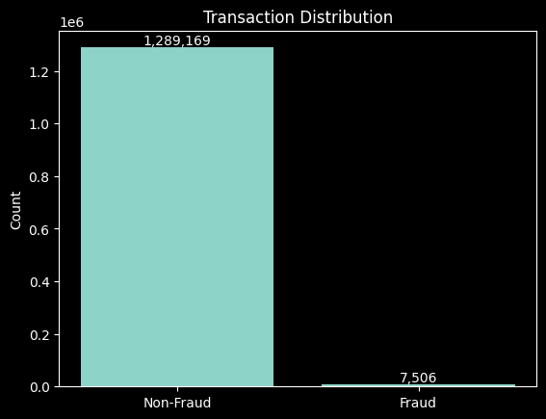
EDA & Data Preparation
Target Distribution
Target distribution :
Class 0 (nonfraud): 1,289,169 sampels (~99.4%)
Class 1 (Fraud) : 7,506 (~0.6%)
Class Imbalance Ratio : 172 : 1

Slide 7
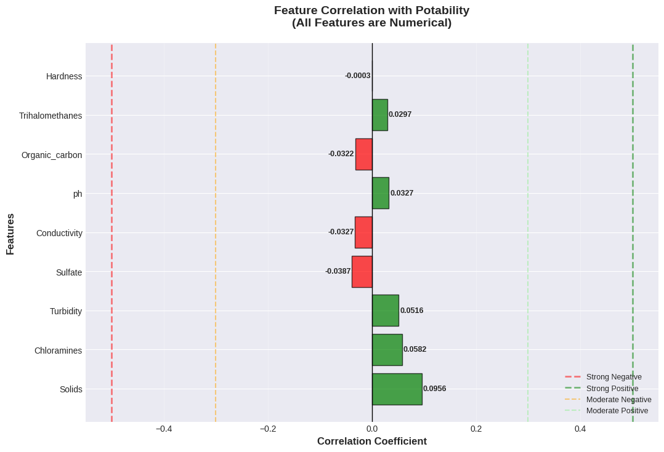
EDA & Data Preparation
Analisa :
Korelasi positif:
Solids, Chloramines, Trihalomethanes, Turbidity, pH
Korelasi negatif:
Organic_carbon, Sulfate, Hardness, Conductivity
Tidak ada feature yang punya korelasi kuat terhadap feature target (potability)
Semua korelasi koefisien < 0.05
Ini kategori “Sangat lemah”
Akan dibutuhkan feature engineering, karena dengan kombinasi feature yang lebih kompleks mungkin bisa memberikan hasil yang lebih bagus

Slide 8
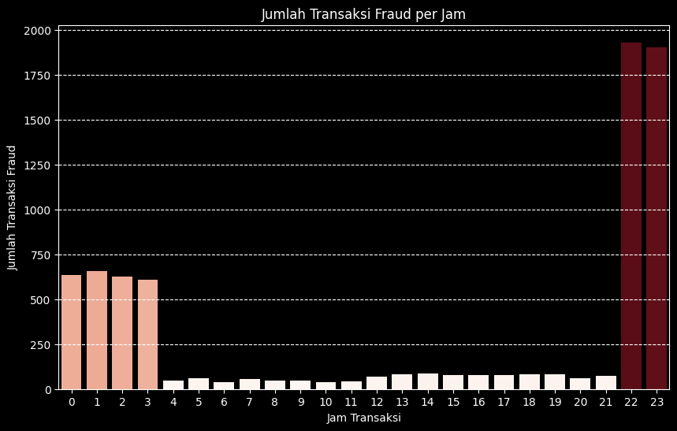
EDA & Data Preparation
Jumlah transaksi fraud per jam
Analisa :
Kategori berdasarkan resiko di bagi menjadi:
Jam>= 0 and Jam <= 3 sebagai 2 ='Risk Time'
Jam>= 4 and Jam <= 21 sebagain 1 =Safe Time'
Jam>= 22 and Jam<= 23 sebagai 2 ='Risk Time'
Diluar itu akan dianggap sebagai 0 ='Unknown'
Kesimpulan
Dari data yang ada tampak bahwa ....

Slide 9
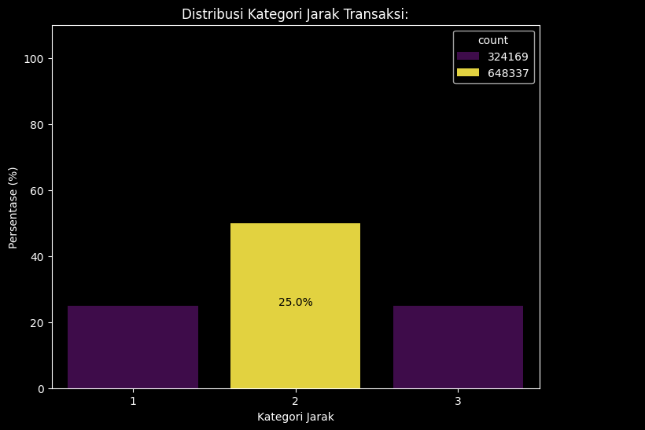
EDA & Data Preparation
Jarak
Fiture yang digunakan adalah koordinat “lat” dan “long” selanjutnya akan di konversi ke jarak dalam uom km dengan Haversine
Data digunakan untum mencari jarak
Analisa :
Kategori berdasarkan resiko di bagi menjadi:
Jam>= 0 and Jam <= 3 sebagai 2 #'Risk Time'
Jam>= 4 and Jam <= 21 sebagain 1 #'Safe Time'
Jam>= 22 and Jam<= 23 sebagai 2 #'Risk Time'
Diluar itu akan dianggap sebagai 0 # 'Unknown'

Slide 10
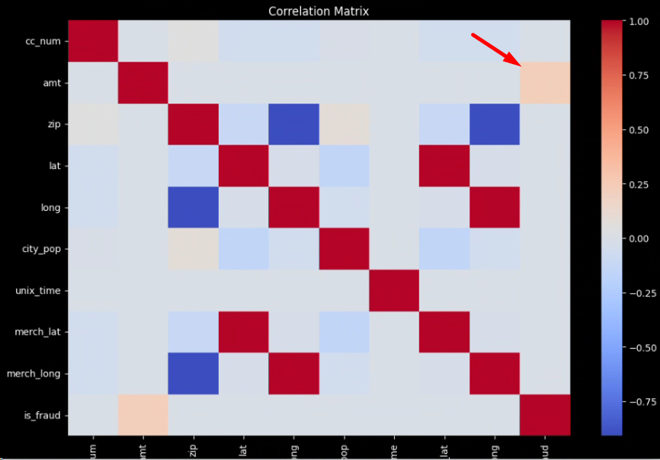
EDA & Data Preparation
Correlation Matrix
Analisa :
Hampir semua fiture mendekati 0
Hanya amt pada range orange
Menunjukkan dataset imbalace

Slide 11
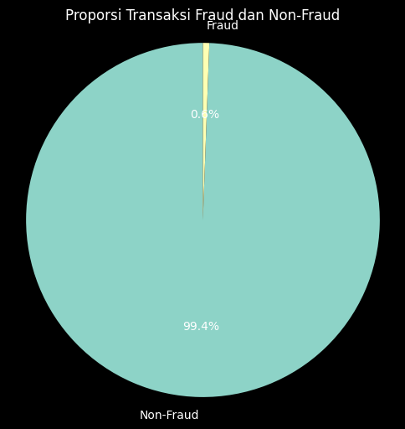
EDA & Data Preparation
Proporsi Transaksi Fraud dan non fraud
Analisa :
Non-Fraud (Normal) ≈ 99.4% , Fraud ≈ 0.6% artinya Dataset sangat tidak seimbang imbalanced
Karena fraud hanya 0.6%, model jadi cenderung menganggap semua transaksi itu normal, sehingga banyak fraud yang lolos.

Slide 12

Model Development
Logistic Regression
Random Forest
Adaboost

Slide 13
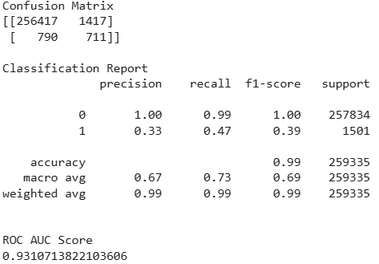
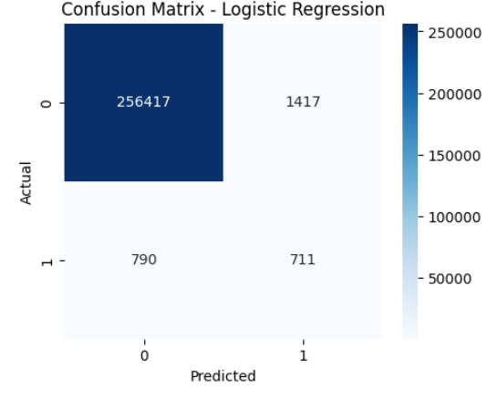
Logistic Regresion
Confusion Matrik
Insight:
False Negative (790) cukup tinggi → ini masalah utama
Keterangan :
0 = Normal, 1 = Fraud
Kiri Atas (256417) → True Negative (TN), Normal diprediksi Normal → sangat baik
Kanan Atas (1417) → False Positive (FP), Normal diprediksi Fraud → false alarm
Kiri Bawah (790) → False Negative (FN),Fraud diprediksi Normal → ini paling berbahaya (fraud lolos)
Kanan Bawah (711) → True Positive (TP),Fraud diprediksi Fraud → fraud berhasil ditangkap
Recall (Fraud Detection)
Recall fokus ke class fraud (1)
Recall = TP / (TP + FN) = 711 / (711+ 790) = 0.47
Interpretasi : Model hanya menangkap sekitar 47% fraud, Hampir setengah fraud berhasil lolos.
Kesimpulan : Model kurang bagus untuk fraud detection

Slide 14
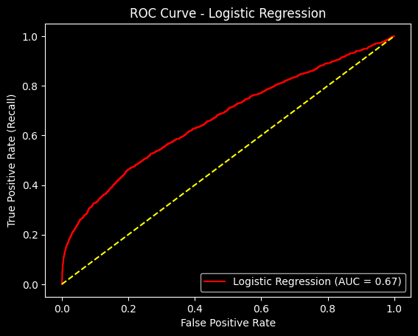
Logistik Regresion
Visualisasi ROC Curve
Keterangan :
Sumbu Y = True Positive Rate (TPR) = kemampuan model menangkap fraud (Recall)
Sumbu X= False Positive Rate (FPR) = tingkat false alarm (normal dianggap fraud)
Garis biru (ROC Curve)= Menunjukkan performa model dalam berbagai thresholdm, Semakin mendekati pojok kiri atas, semakin baik
Garis diagonal (putus-putus) = baseline model acak (tidak punya kemampuan prediksi)
Nilai AUC
# 0.5 → model random
# 0.7 – 0.8 → cukup
# 0.8 – 0.9 → bagus
# > 0.9 → sangat bagus
Disini didapat 0.67 artinya nilai kurang baik
Insight:
AUC rendah(0.67)
Kesimpulan:
AUC rendah(0.67), dan dari confius matrik didapat Recall fraud hanya 47% artinya :
Model kurang baiksecara overall (AUC rendah) dan kurang baik dalam menangkap fraud (recall rendah).

Slide 15
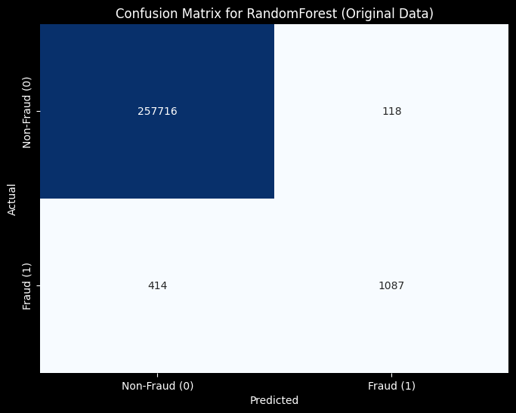
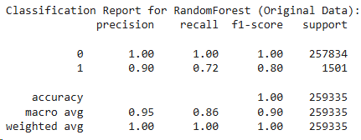
Random Forest
Confusion Matrik
Insight:
False Negative (414) → Lebih kecil dari regresion (lebih baik)(
Keterangan :
0 = Normal, 1 = Fraud
Kiri Atas (257716) → True Negative (TN), Normal diprediksi Normal → sangat baik
Kanan Atas (118) → False Positive (FP), Normal diprediksi Fraud → false alarm
Kiri Bawah (414) → False Negative (FN),Fraud diprediksi Normal → lebih baik dari LR
Kanan Bawah (1087) → True Positive (TP),Fraud diprediksi Fraud → meningkat (lebih banyak fraud tertangkap dibandingkan LR)
Recall (Fraud Detection)
Recall fokus ke class fraud (1)
Recall = TP / (TP + FN) = 1087/ (1087+ 414) = 0.72
Interpretasi : Model menangkap sekitar 72% fraud, ini hasil lebih baik dari LR
Kesimpulan : Ini bagus untuk fraud detection

Slide 16
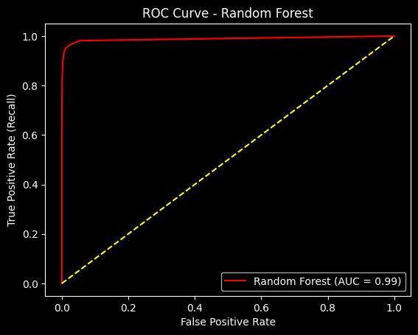
Random Forest
Visualisasi ROC Curve
Keterangan :
Sumbu Y = True Positive Rate (TPR) = kemampuan model menangkap fraud (Recall)
Sumbu X= False Positive Rate (FPR) = tingkat false alarm (normal dianggap fraud)
Garis biru (ROC Curve)= Menunjukkan performa model dalam berbagai thresholdm, Semakin mendekati pojok kiri atas, semakin baik
Garis diagonal (putus-putus) = baseline model acak (tidak punya kemampuan prediksi)
Nilai AUC
# 0.5 → model random
# 0.7 – 0.8 → cukup
# 0.8 – 0.9 → bagus
# > 0.9 → sangat bagus
Disini didapat 0.99 artinya nilai sangat baik
Insight:
AUC tinggi (0.99)
Kesimpulan:
AUC tinggi (0.99) dan dari dari confius matik didapat Recall fraud 72% artinya :
Model bagus secara overall (AUC tinggi) dan baik dalam menangkap fraud (recall tinggi).
Hal ini menunjukkan model cukup baik untuk digunakan.

Slide 17

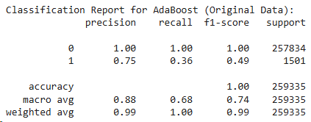
AdaBoost
Confusion Matrik
Insight:
False Negative (954) → Lebih besar dari RF(lebih buruk)
Keterangan :
0 = Normal, 1 = Fraud
Kiri Atas (256561) → True Negative (TN), Normal diprediksi Normal → sangat baik
Kanan Atas (178) → False Positive (FP), Normal diprediksi Fraud → false alarm
Kiri Bawah (954) → False Negative (FN),Fraud diprediksi Normal → lebih buruk dari RF
Kanan Bawah (547) → True Positive (TP),Fraud diprediksi Fraud → lebih sedikit fraud yang di tangkap dari pada RF
Recall (Fraud Detection)
Recall fokus ke class fraud (1)
Recall = TP / (TP + FN) = 547/ (547+ 954) = 0.36
Interpretasi : Model menangkap sekitar 36% fraud, ini hasil lebih buruk dari RF
Kesimpulan : Model kurang bagus untuk fraud detection dibandingkan RF

Slide 18
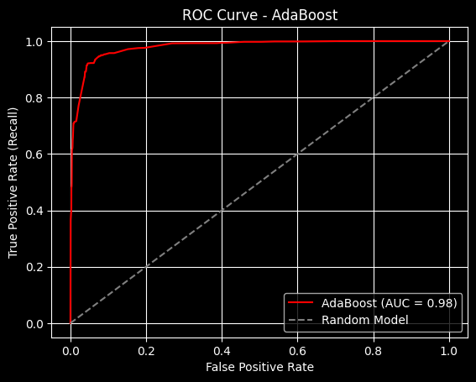
AdaBoost
Visualisasi ROC Curve
Keterangan :
Sumbu Y = True Positive Rate (TPR) = kemampuan model menangkap fraud (Recall)
Sumbu X= False Positive Rate (FPR) = tingkat false alarm (normal dianggap fraud)
Garis biru (ROC Curve)= Menunjukkan performa model dalam berbagai thresholdm, Semakin mendekati pojok kiri atas, semakin baik
Garis diagonal (putus-putus) = baseline model acak (tidak punya kemampuan prediksi)
Nilai AUC
# 0.5 → model random
# 0.7 – 0.8 → cukup
# 0.8 – 0.9 → bagus
# > 0.9 → sangat bagus
Disini didapat 0.98 artinya nilai sangat baik
Insight:
AUC tinggi (0.98)
Kesimpulan:
AUC tinggi (0.98) namun masih dibawah RF dan dari dari confius matrik didapat Recall fraud 36% artinya :
Model bagus secara overall (AUC tinggi) namun buruk dalam menangkap fraud (recall rendah).
Hal ini menunjukkan model kurang baik dibandingkan RF.

Slide 19
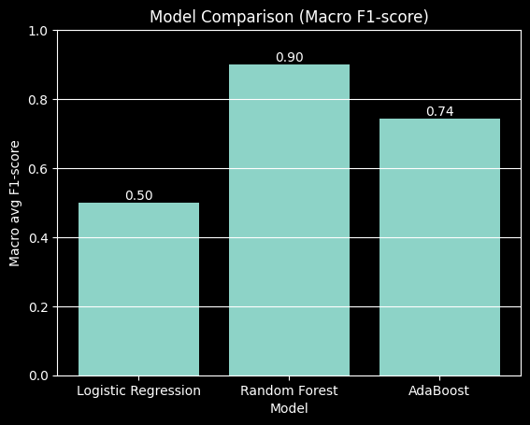
Model Evaluasion
Logistic Regresion, Random Forest, Adaboost
Keterangan :
Logistic Regression → 0.50
Random Forest → 0.90 (tertinggi)
AdaBoost → 0.74
Insight:
Fraud (class 1) sangat sedikit, Model bisa terlihat bagus secara rata-rata, tapi bisa saja banyak fraud yang lolos.

Slide 20
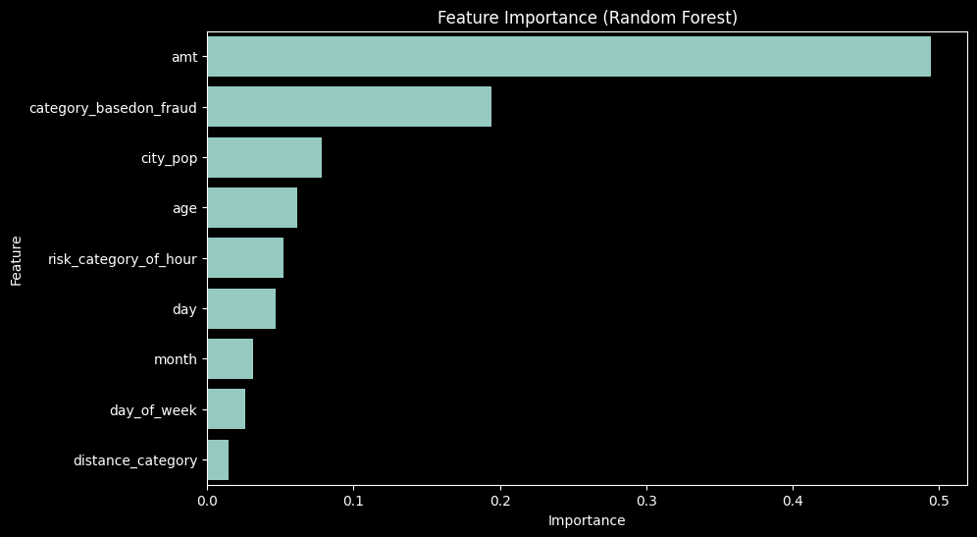
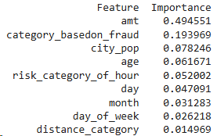
Fiture Importance
Analisa:
Berdasarkan feature importance dari Random Forest, variabel amt menjadi faktor paling dominan dengan kontribusi hampir 50%, diikuti oleh category_basedon_fraud. Hal ini menunjukkan bahwa nilai transaksi dan kategori transaksi memiliki peran besar dalam mendeteksi fraud. Selain itu, faktor waktu dan demografi juga memberikan kontribusi tambahan, meskipun tidak sebesar fitur utama. Ini menunjukkan bahwa model memanfaatkan kombinasi berbagai fitur untuk meningkatkan akurasi deteksi fraud.
Model Random Forest unggul karena mampu menangkap hubungan non-linear antar fitur, terutama pada kombinasi antara jumlah transaksi dan kategori fraud.

Slide 21
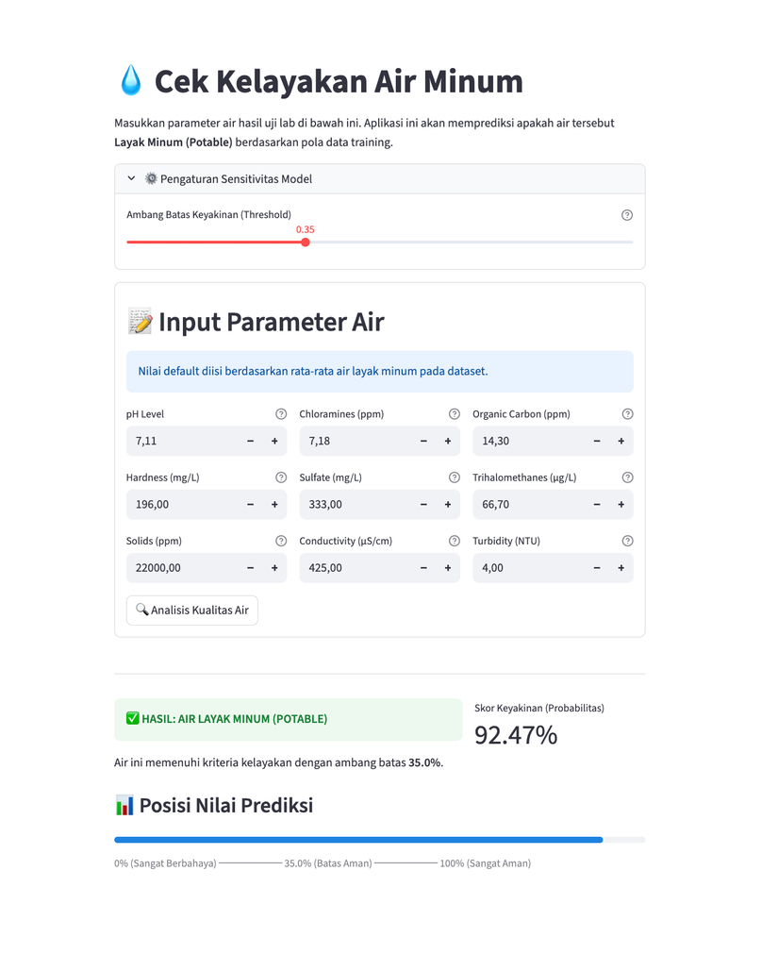
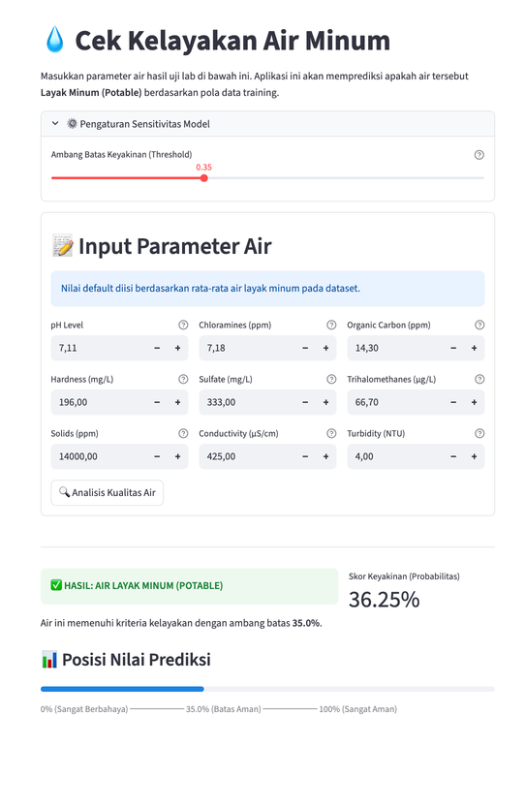
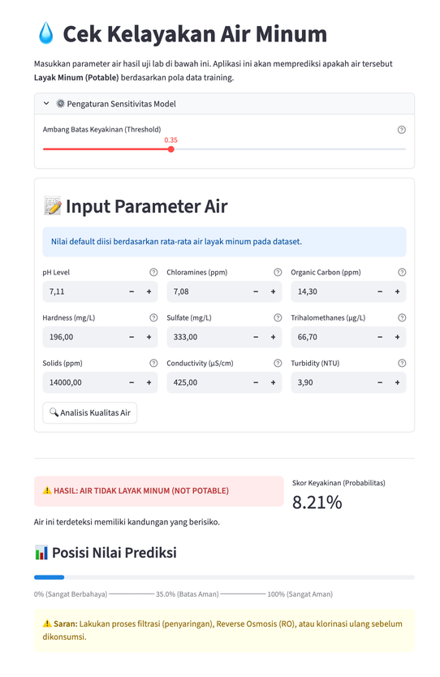
Deployment
merubah nilai fitur yang memiliki korelasi tinggi (solid) dan sedang (chloramines dan turbidity) menjadi diluar kriteria potable menunjukan hasil not potable
memasukan nilai yang masuk dalam kriteria potable/layak minum menunjukan berhasil mendeteksi nilai potable
merubah nilai fitur yang memiliki korelasi tinggi (solid) menjadi diluar kriteria potable menurunkan skor keyakinan
permasalahan:
merubah nilai fitur lain yang memiliki korelasi rendah secara ekstrim dan diluar kriteria layak fungsi sering menunjukan anomali hasil, misal merubah pH menjadi asam akan menunjukan hasil potable apabila fitur yang memiliki korelasi tinggi memiliki nilai kriteria potable

Slide 22

Conclusion
Dari business impact, bila menilai kemampuan model untuk mengklasifikasikan potable dan not potable water, lebih disarankan menerapkan model ML yang memiliki precision yang paling tinggi dimana tradeoffnya menyangkut keselamatan dan kesehatan masyarakat luas.
Dari model ML yang kami training ada 2 model yang menjadi terbaik : Gradient boosting dan Random forest
Gradient Boosting mempunyai precision class 1 (potable) : 0.906 dimana model bisa memprediksi air yang bisa diminum sebesar 90.6% benar
Random Forest mempunyai precision class 1 (potable): 0.874 dimana model bisa memprediksi air yang bisa diminum sebesar 87.4% benar
Bila tidak menitikberatkan pada faktor kesehatan/ keselamatan saja dan mempertimbangkan revenue dari business, maka score matriks F1 score bisa dipakai sebagai parameter karena model bisa memperlihatkan balance antara precision dan recall

Slide 23
Real-World Application
1. Smart Drinking Water Monitoring
Model AI digunakan untuk monitor kualitas air minum secara real-time.
Cara kerja:
Input: pH, turbidity, dissolved oxygen, dll
Output: Safe / Unsafe
Impact:
Deteksi cepat kontaminasi
Mencegah penyakit seperti Cholera dan Typhoid fever
Bisa dipakai oleh PDAM / pemerintah
Nilai jual di interview:
“AI helps prevent public health risk with real-time classification”
2. Industrial Waste Water Control
Dipakai oleh pabrik untuk memastikan limbah aman sebelum dibuang.
Cara kerja:
Model klasifikasi: Safe to discharge vs Needs treatment
Bisa otomatis trigger alert
Impact:
Menghindari pencemaran lingkungan
Compliance dengan regulasi
Mencegah kasus besar seperti Flint water crisis
Nilai jual di interview:
“Reduce environmental risk and ensure regulatory compliance using AI”

Slide 24
Feature Improvement
Untuk keperluan dataset bisa menggunakan dataset asli dari hasil laboratorium untuk membuktikan hasil training dari model
Untuk model training, bisa mencoba threshold tuning yang berbeda misalnya 0.4, 0.6 untuk meningkatkan recall
Untuk tuning model training, bisa mencoba beberapa parameter berbeda untuk mendapatkan hasil yang lebih baik lagi

Slide 25

Thank you

